Slide 1
Я досліджую світ
2 клас
Людина і природа навесні
Урок 82
Коли рослини весну зустрічають?

Slide 2
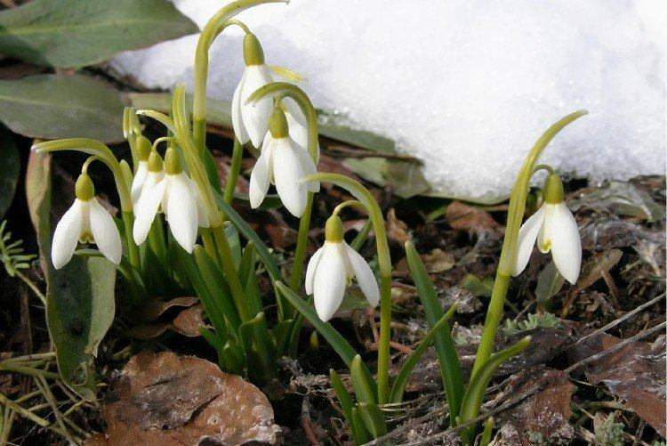
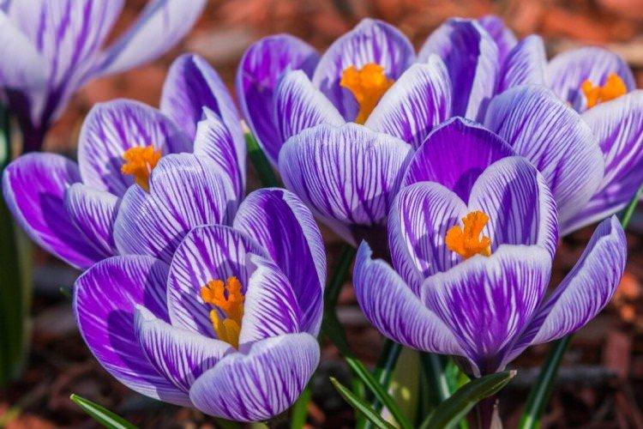
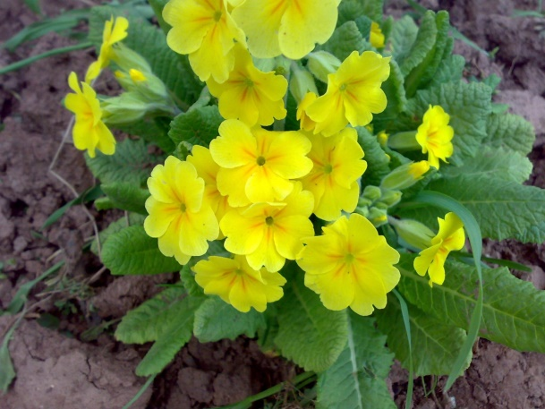
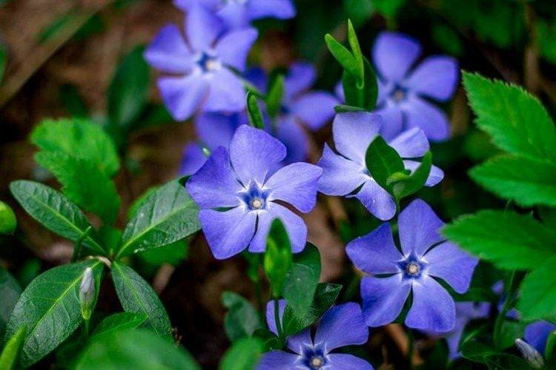
Налаштування на урок
Розглянь весняні квіти. Вибери свою квітку настрою і прочитай передбачення під нею на урок
Знову наш шкільний дзвінок
Кличе всіх нас на урок.
Тож швиденько ти сідай,
Новинки–цікавинки
для себе відкривай.
Отримаю задоволення
Я впораюсь із завданнями
Цікаві знання
Чудове спілкування

Slide 3
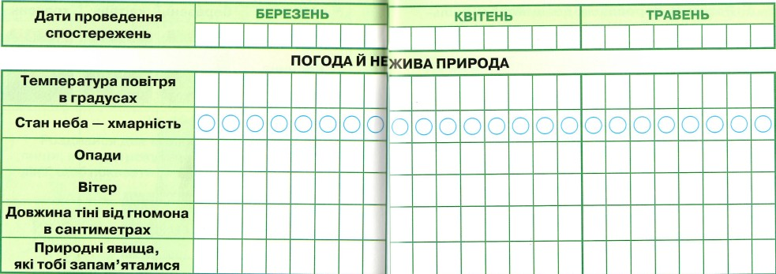
Вправа «Синоптик»
Яка зараз пора року?
Яке число місяця?
Який місяць року?
Який день тижня?
Спостерігай за погодою і неживою природою. Заповнюй весняний календар спостережень
Зошит.
Сторінка
30-31

Slide 4
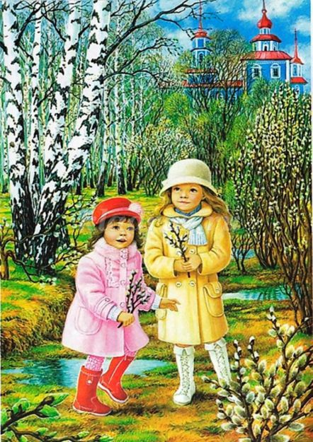
Пригадай
Що таке звичка?
Які звички впливають на твій розпорядок дня?
Назви свої шкідливі звички. Чим вони шкодять здоров’ю?
Сьогодні на уроці ми простежимо за весняними змінами в житті дерев та кущів.

Slide 5
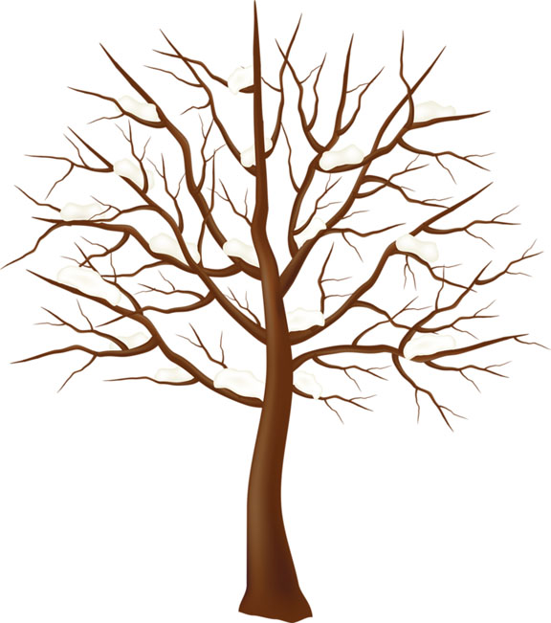
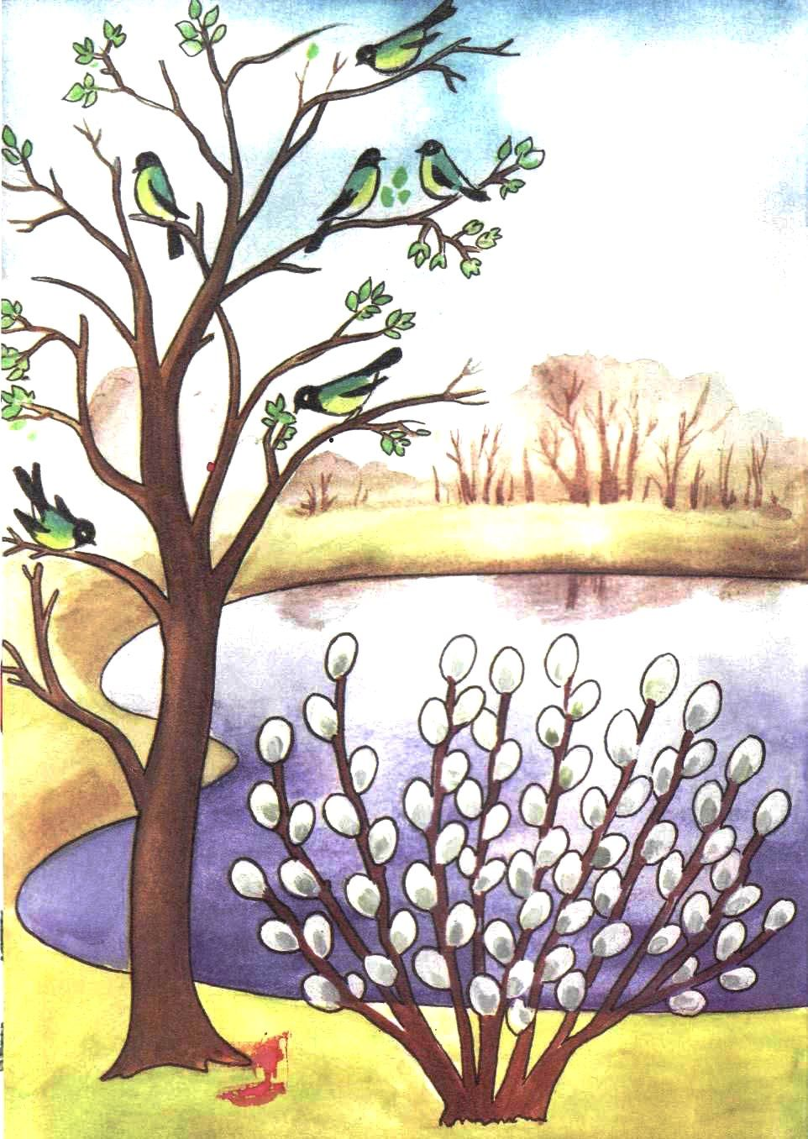
Розглянь малюнок
У якому стані перебувають рослини взимку?
Розкажи, чи любиш ти спостерігати, як рослини поступово пробуджуються від зимового сну?
Унаслідок цих спостережень встановили послідовність розвитку рослин навесні.
Підручник.
Сторінка
109

Slide 6
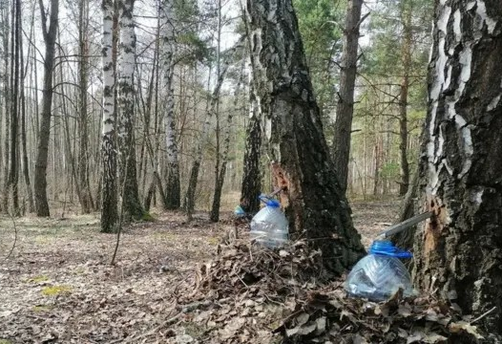
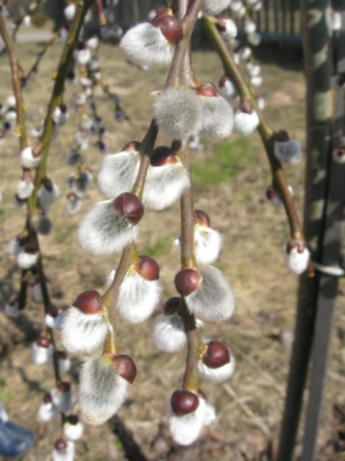
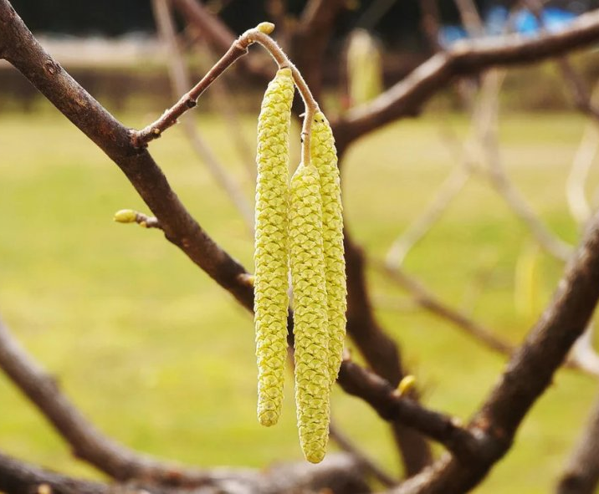
Календар весняних змін у житті рослин
Ознайомся з календарем і роздивись світлини, що його ілюструють
1. Почався сокорух у ліщини, верби, берези, клена.
2. Зацвіли сережки на ліщині, сріблясті вербові котики стали схожими на жовтеньких пухнастих курчаток.
Підручник.
Сторінка
109

Slide 7
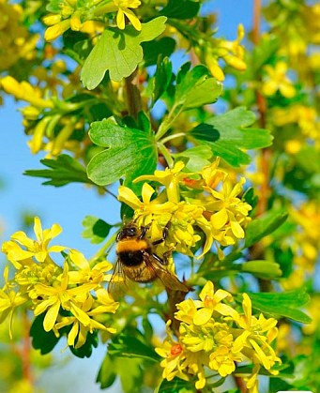
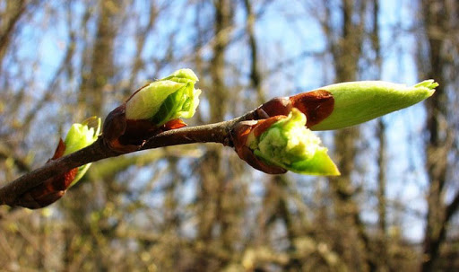
Календар весняних змін у житті рослин
Ознайомся з календарем і роздивись світлини, що його ілюструють
3. Набубнявіли бруньки на деревах і кущах.
4. Зацвіли кущі смородини й порічок.
Підручник.
Сторінка
109

Slide 8
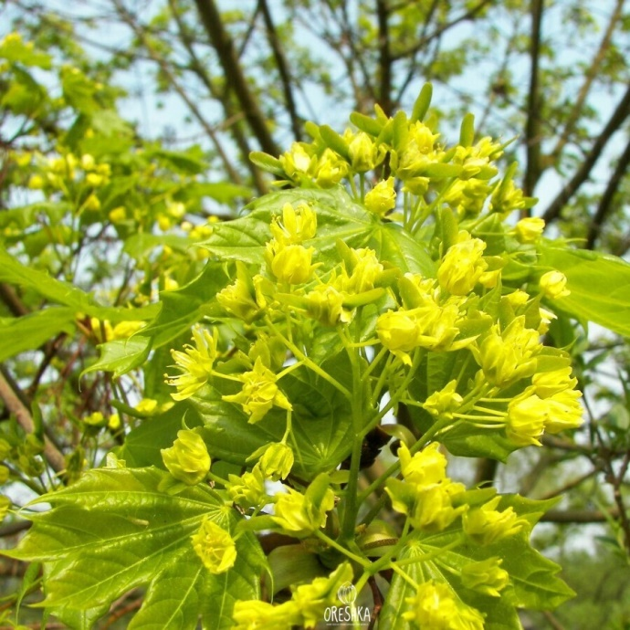
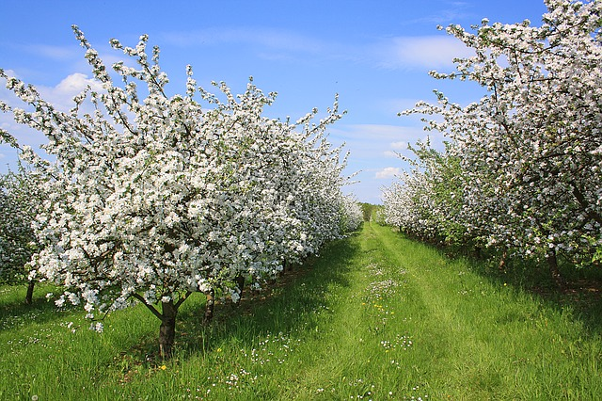
Календар весняних змін у житті рослин
Ознайомся з календарем і роздивись світлини, що його ілюструють
5. На березі, клені, бузку й інших деревах і кущах з’явилися молоді листочки.
6. Розпочалося цвітіння плодових і дикорослих дерев.
Підручник.
Сторінка
109

Slide 9
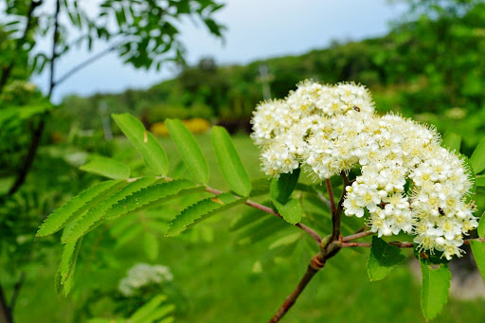
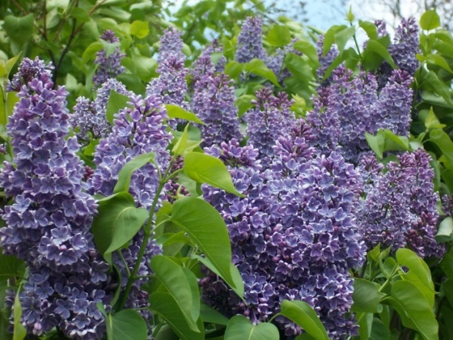
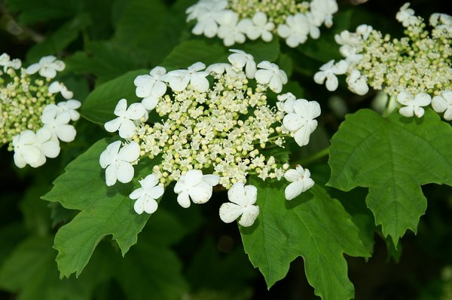
Які зміни навесні відбуваються в житті дерев?
Зауваж, коли відцвітуть горобина, бузок і калина, красуня весна дасть знак, що настала пора зустрічати літо.
Горобина
Калина
Бузок
Підручник.
Сторінка
109

Slide 10
Будь дослідником
На прогулянці спостерігай за деревами і кущами.
На яких спочатку з’являються квіточки, а потім листочки, а на яких навпаки.

Slide 11
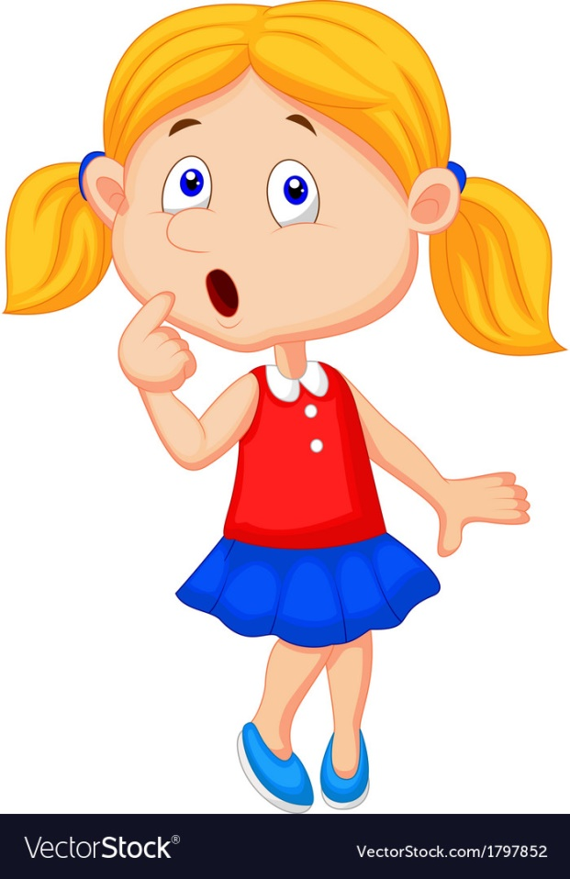
Вибери весняні явища в житті рослин
Сокорух
Розпускання листя
Цвітіння
Набухання бруньок
Поява плодів
Листопад
Підручник.
Сторінка
110

Slide 12
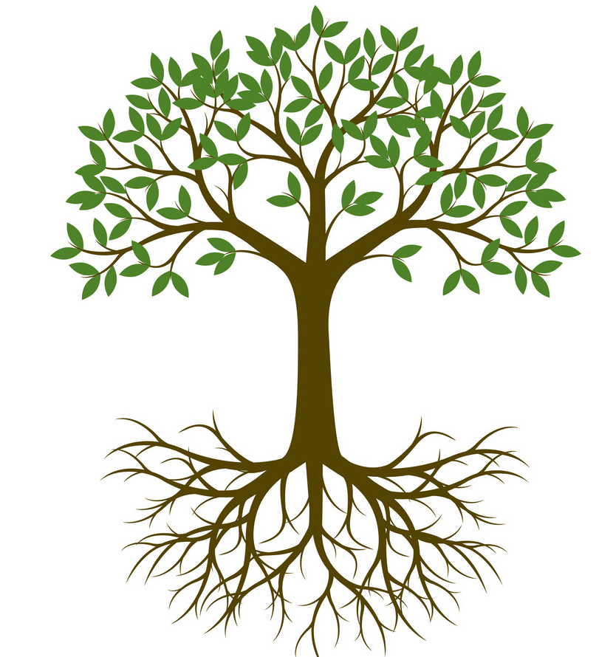
Довідничок. Що таке сокорух?
Коріння дерева починає всмоктувати воду з ґрунту. Вода розчиняє запаси речовин, і цей розчин – сік починає рухатися вгору до бруньок. Це явище називається сокорух.

Slide 13
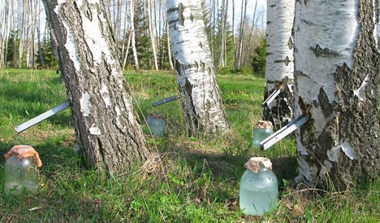
Цікаво. Чому плаче берізка?
Щовесни люди збирають березовий сік. Це дуже шкодить деревам. Більша частина берізок гине.
Як вберегти берізку?
Не можна збирати сік із молодих дерев
Після закінчення збирання отвір у дереві потрібно закрити глиною, парафіном або пластиліном

Slide 14
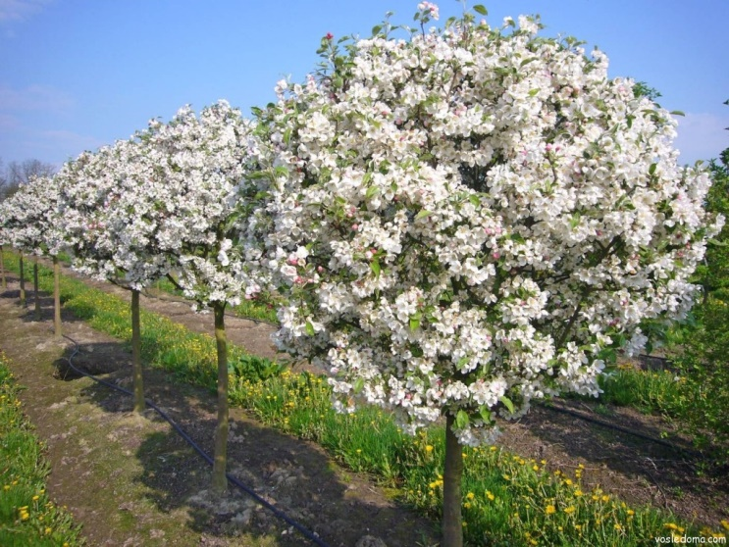
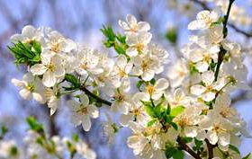
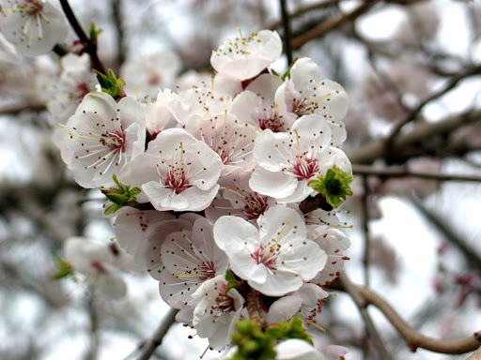
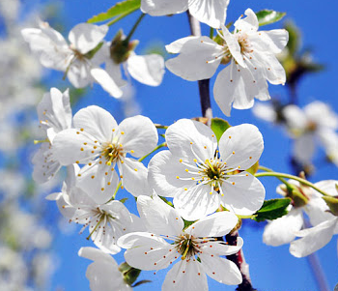
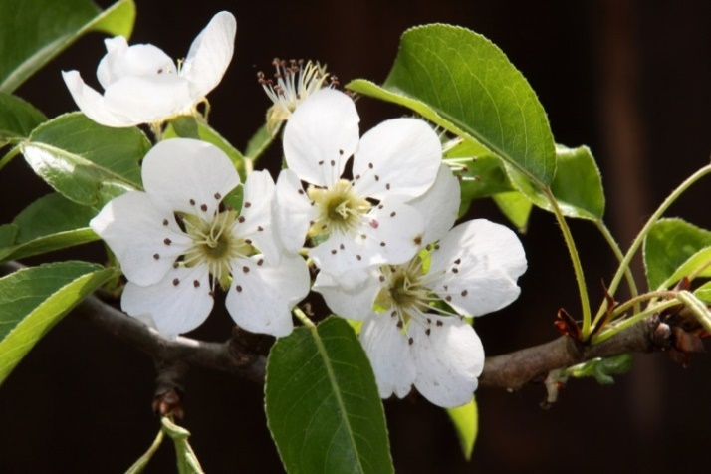
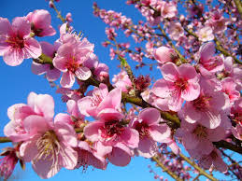
Плодові дерева навесні
Відгадай загадку
На зеленії листочки
Одягли білі віночки.
Усміхаючись весні,
Зацвітають …
Яблуні
Слива
Персик
Груша
Абрикос
Вишня

Slide 15
Кошик запитань
Цвітіння яких дерев і кущів вказує на кінець весни й початок літа?
Чи в тебе змінюється настрій навесні?
Підручник.
Сторінка
110

Slide 16
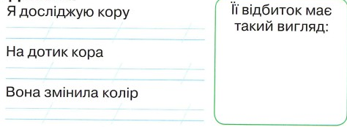
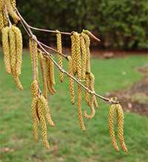
Робота в зошиті
1. Досліди кору одного з дерев: каштана, тополі, осики, берези (на свій вибір). Допиши.
2. Досліди. Який вигляд мають сережки на березі, вербі й ліщині? Роздивись і намалюй (на свій вибір).
берези
гладенька
стала світлішою
3. Досліди. Які фруктові дерева зацвітають першими: абрикоси, вишні та черешні чи яблуні та груші? Запиши цифрами послідовність їхнього цвітіння.
Сторінка
39
1
3
2

Slide 17
Рефлексія
Обери смайлика, який відповідає твоєму настрою
На уроці мені було нецікаво.
Я все зрозумів(ла). Урок сподобався.
Я нічого не зрозумів(ла) і з нетерпінням чекав(ла) закінчення уроку.

